Slide 1
기업업무 1강 과제

Slide 2
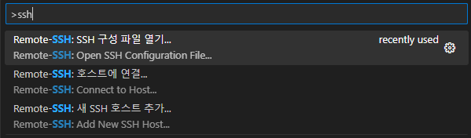
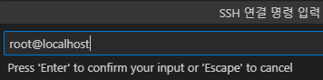
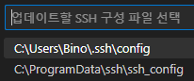
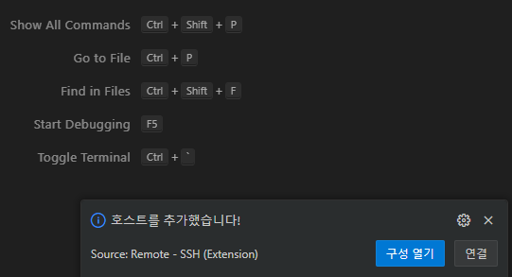
Vscode에서 remote로 root 버전 ssh 연결하기
1. F1 누른 후 ssh -> Add New SSH Host 클릭
2. root@localhost 입력
3. 위에 있는 C:\Users\Bino\.ssh\config 클릭
4. 연결 클릭

Slide 3
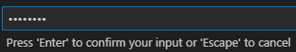
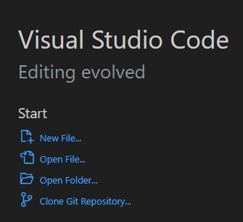
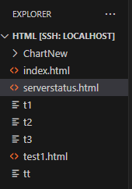
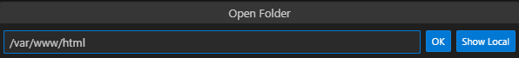
Vscode에서 remote로 root 버전 ssh 연결하기
1. root의 접속 비밀번호 입력
2. Open Folder 클릭
3. /var/www/html 입력

Slide 4
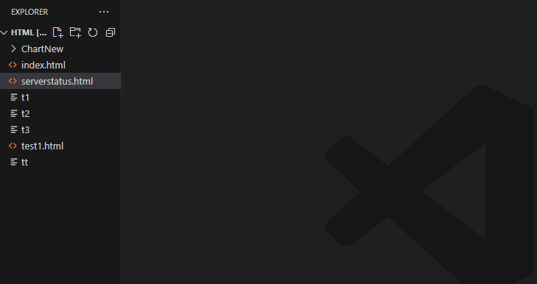
Vscode에서 remote로 root 버전 ssh 연결하기
1. 사이드바에 HTML 폴더 열림

Slide 5
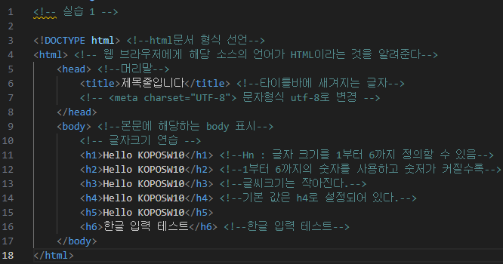
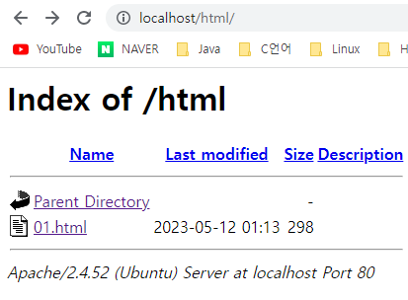
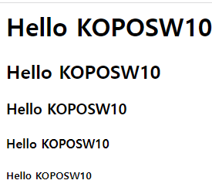
슬라이드 9 제목 줄 실습하기
처음 교안에 나와있는 대로 vscode에 입력해보았다.
위처럼 입력하면 영어는 보이지만 한글은 보이지 않는다.
주소창에 localhost/html 입력

Slide 6
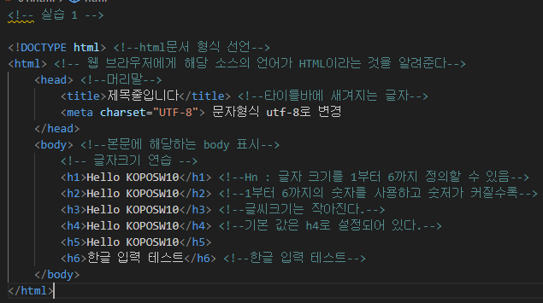
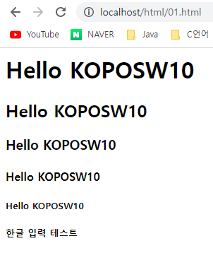
슬라이드 9 제목 줄 실습하기
Head 부분에 문자 옵션을 UTF-8로 변경
및 주석 수정
정상적으로 한글이 잘 나온다

Slide 7
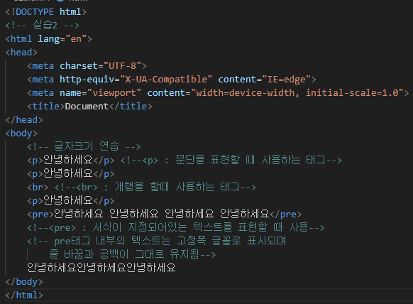
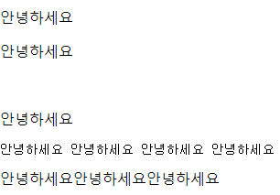
슬라이드 10 p, br, pre 태그 실습하기

Slide 8
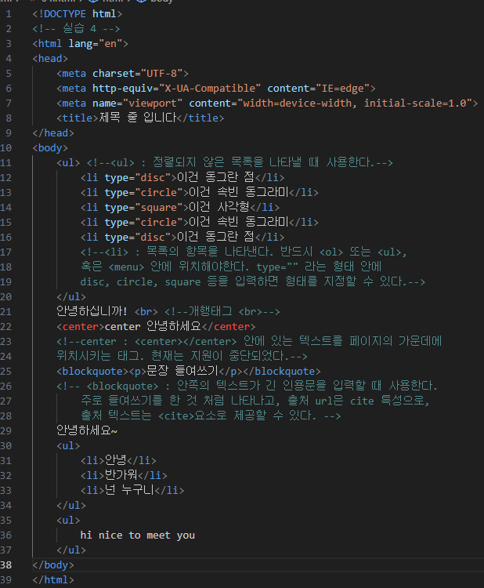
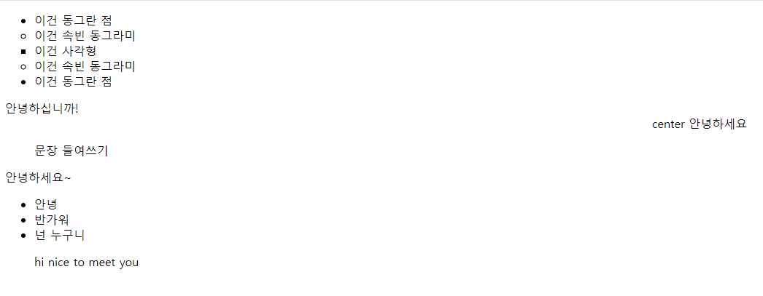
슬라이드 10 <ul>, <li> 태그 실습하기

Slide 9
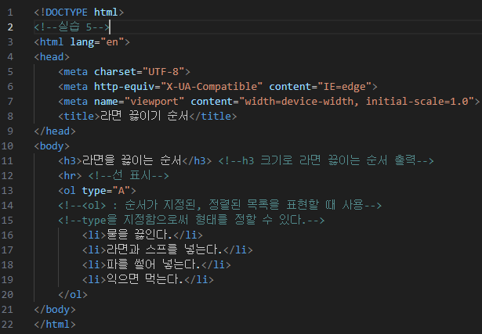
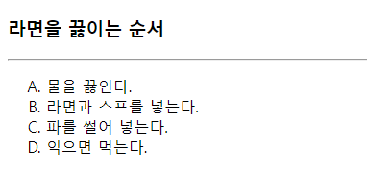
슬라이드 16 <ol>,<li> 태그 실습하기

Slide 10
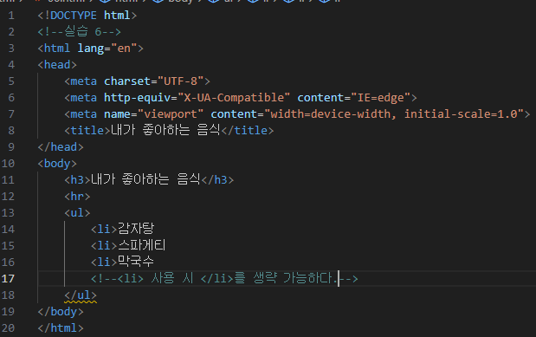
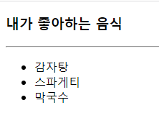
슬라이드 17 실습하기 - <ul>로 좋아하는 음식 나열
하지만 pair를 맞춰주라고 경고가 뜨기 때문에 웬만하면 닫는 태그를 사용해야 할 것 같다.

Slide 11
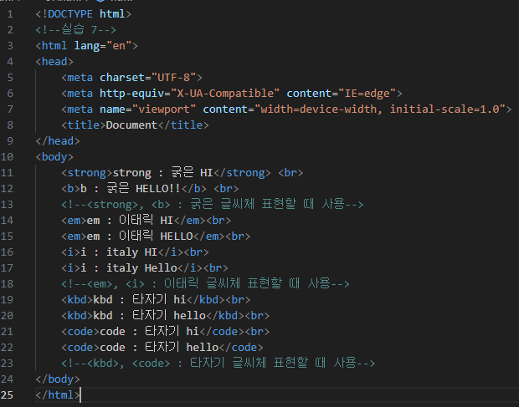
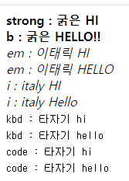
슬라이드 19 실습하기 - 글자의 모양을 정의해 주는 태그

Slide 12
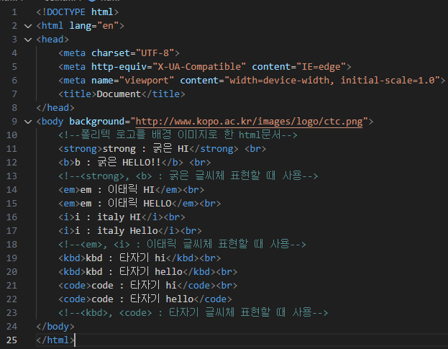
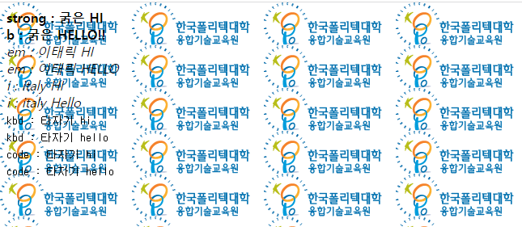
슬라이드 20 실습하기 - 배경 이미지 작업하기 1

Slide 13
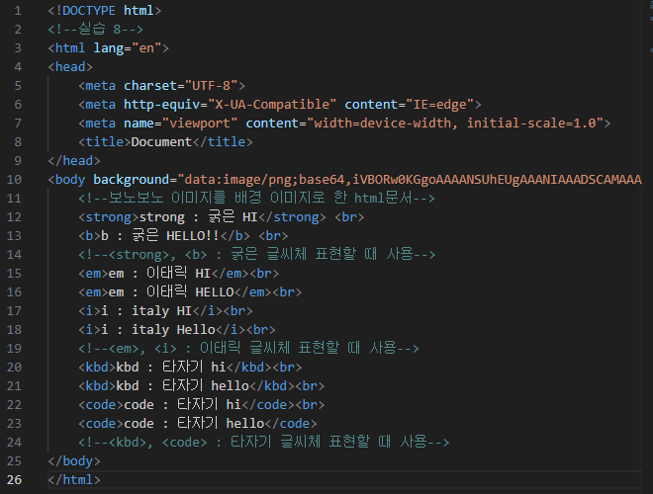

슬라이드 20 실습하기 - 배경 이미지 작업하기 1

Slide 14

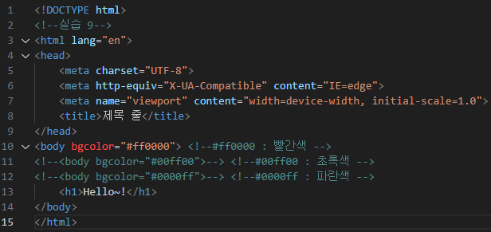


슬라이드 21 실습하기 - 배경 이미지 작업하기 2

Slide 15
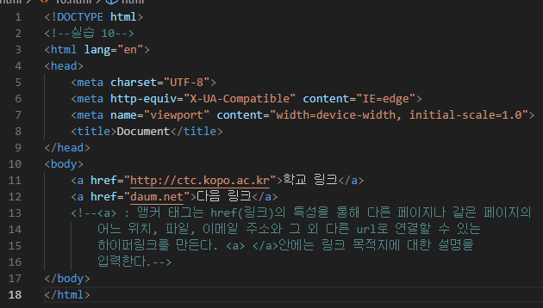

슬라이드 23 실습하기 - 연결하기 태그 (LINK)

Slide 16
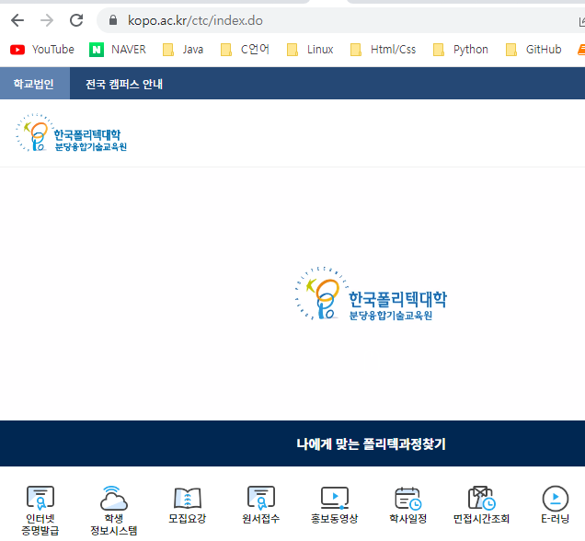
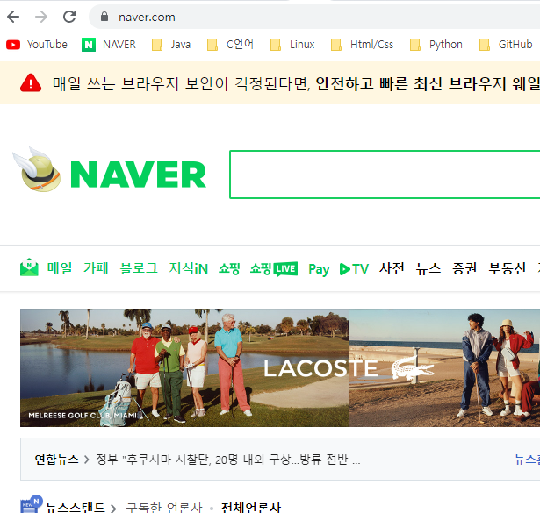
슬라이드 23 실습하기 - 연결하기 태그 (LINK)

Slide 17
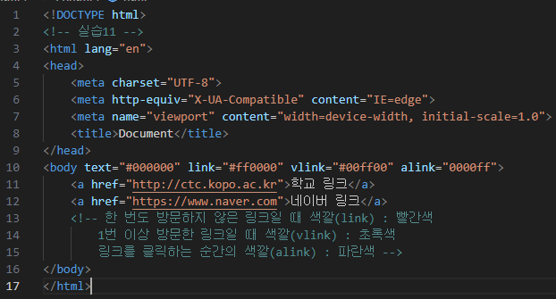
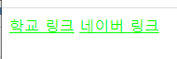
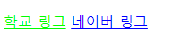
슬라이드 24 실습하기 - 색상 지정하기
이전 실습에서 이미 방문을 했기 때문에 vlink의 색상인 초록색으로 text가 표시됨
링크를 클릭하는 순간의 색상 (alink) : 파란색

Slide 18
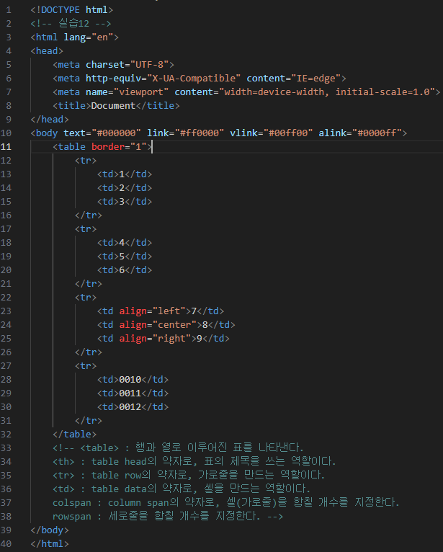
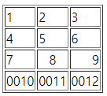
슬라이드 25 실습하기 - 표 만들기 태그 -

Slide 19
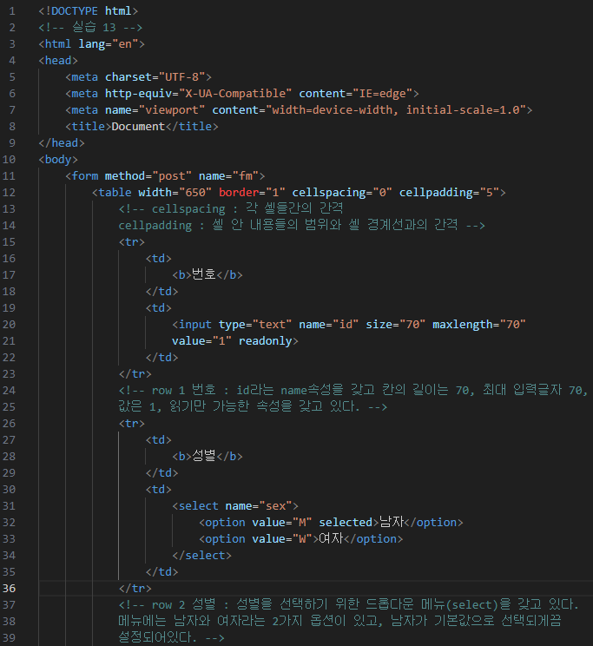
슬라이드 27 실습하기 - 입력 폼 만들기 -

Slide 20
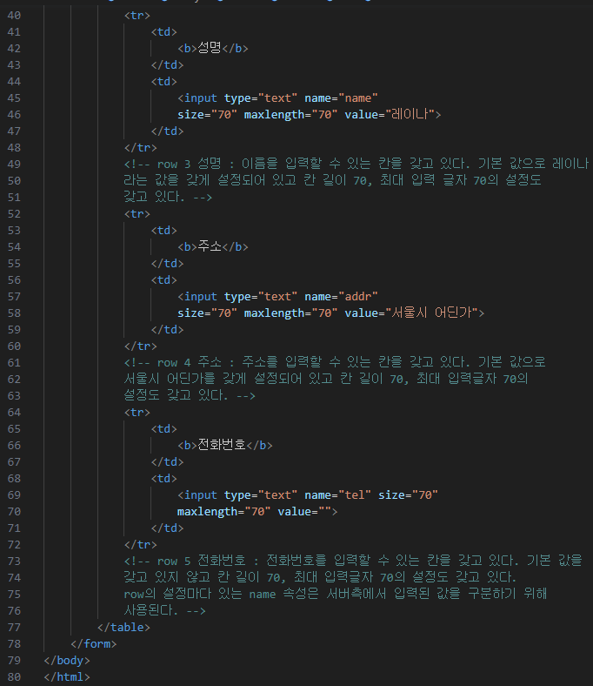
슬라이드 27 실습하기 - 입력 폼 만들기 -

Slide 21
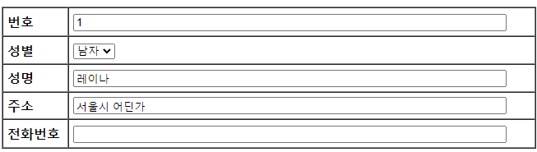
슬라이드 27 실습하기 – 입력 폼 만들기 -

Slide 22
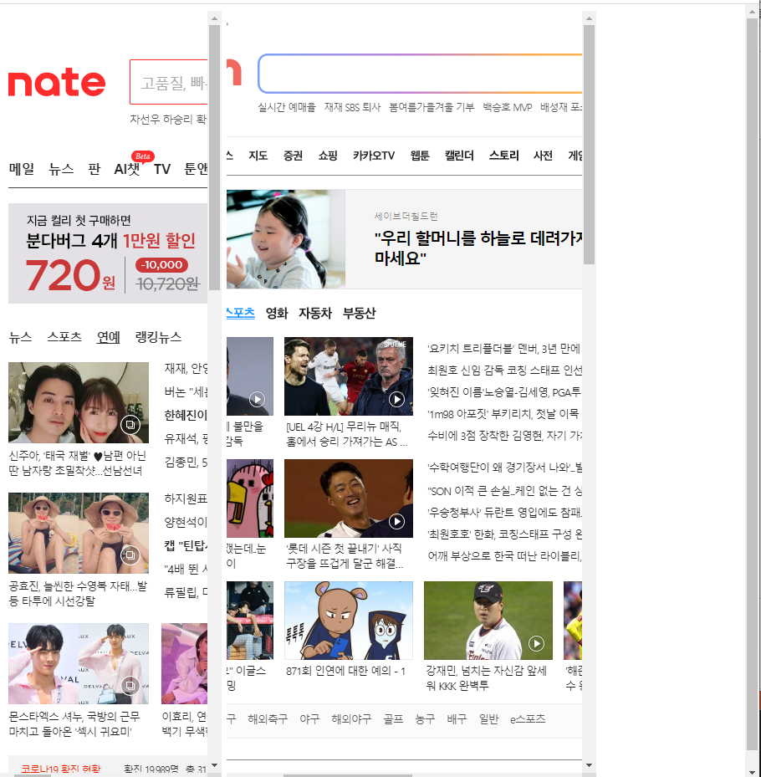
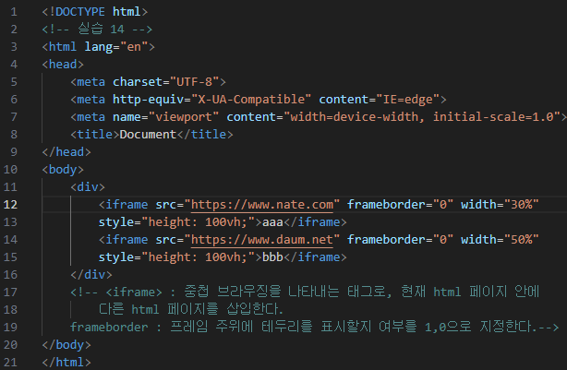
슬라이드 30 실습하기 - 창 만들기 태그

Slide 23

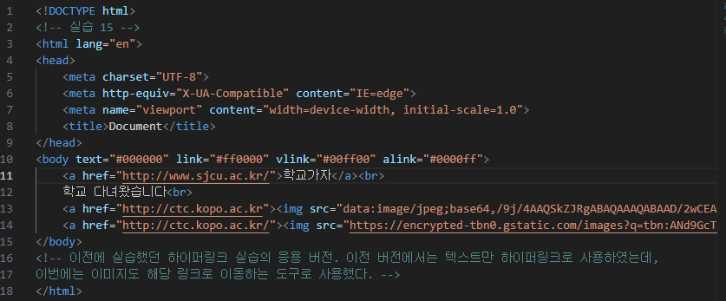
슬라이드 31 실습하기 - 이미지 다루기에 필요한 태그
위 2개의 이미지 클릭 시 폴리텍 홈페이지로 이동한다.

Slide 24
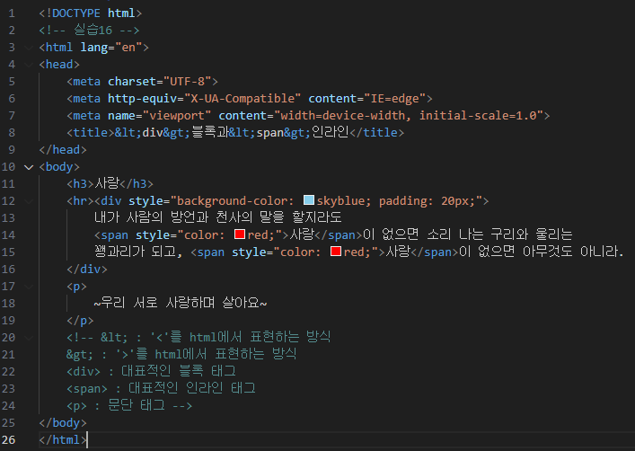
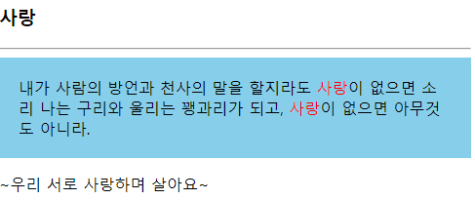
슬라이드 35 실습하기 - 블록 태그, 인라인 태그

Slide 25
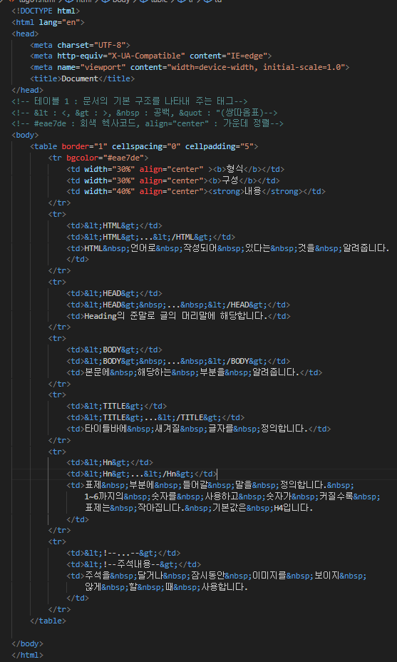
하이퍼링크 -> 테이블 불러오기 실습 테이블 1

Slide 26
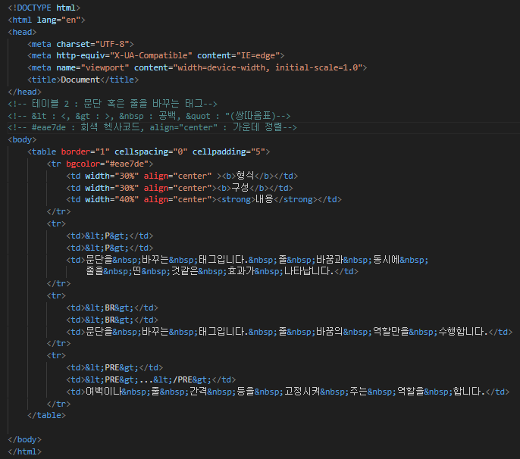
하이퍼링크 -> 테이블 불러오기 실습 테이블 2

Slide 27
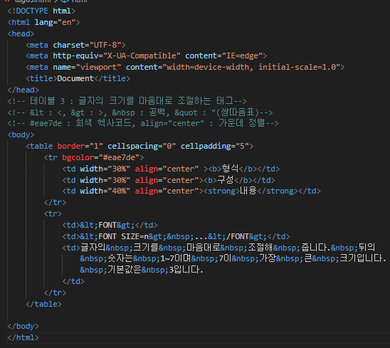
하이퍼링크 -> 테이블 불러오기 실습 테이블 3

Slide 28
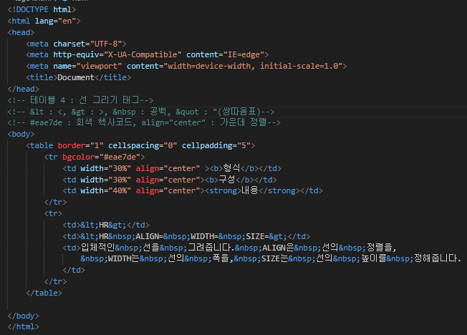
하이퍼링크 -> 테이블 불러오기 실습 테이블 4

Slide 29
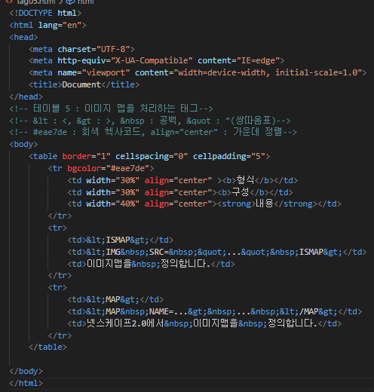
하이퍼링크 -> 테이블 불러오기 실습 테이블 5

Slide 30
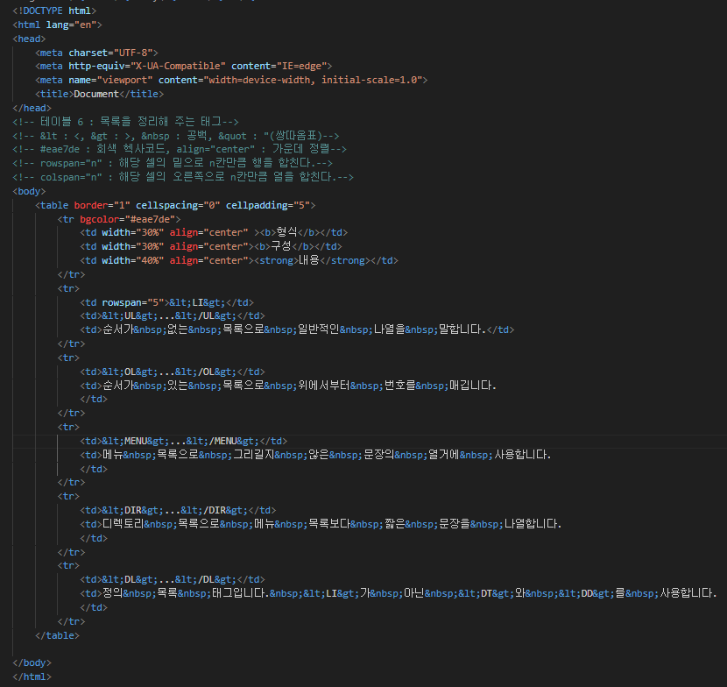
하이퍼링크 -> 테이블 불러오기 실습 테이블 6

Slide 31

하이퍼링크 -> 테이블 불러오기 실습 테이블 7

Slide 32

하이퍼링크 -> 테이블 불러오기 실습 테이블 8

Slide 33

하이퍼링크 -> 테이블 불러오기 실습 테이블 9

Slide 34

하이퍼링크 -> 테이블 불러오기 실습 테이블 10

Slide 35

하이퍼링크 -> 테이블 불러오기 실습 테이블 11

Slide 36

하이퍼링크 -> 테이블 불러오기 실습 테이블 12

Slide 37

하이퍼링크 -> 테이블 불러오기 실습 테이블 13

Slide 38

하이퍼링크 -> 테이블 불러오기 실습 테이블 14

Slide 39

하이퍼링크 -> 테이블 불러오기 실습 테이블 15

Slide 40

하이퍼링크 -> 테이블 불러오기 실습 테이블 16

Slide 41

하이퍼링크 -> 테이블 불러오기 실습 테이블 17

Slide 42

하이퍼링크 -> 테이블 불러오기 실습 테이블 18

Slide 43

하이퍼링크 -> 테이블 불러오기 실습 테이블 18

Slide 44

하이퍼링크 -> 테이블 불러오기 실습 테이블 19

Slide 45

하이퍼링크 -> 테이블 불러오기 실습 list.html 작성

Slide 46

하이퍼링크 -> 테이블 불러오기 실습 list.html 작성

Slide 47

하이퍼링크 -> 테이블 불러오기 실습 img.html 작성

Slide 48

하이퍼링크 -> 테이블 불러오기 실습 main.html 작성

Slide 49

하이퍼링크 -> 테이블 불러오기 실습
한번도 클릭하지 않은 링크는 파란색, 방문한 적 있는 링크는 노란색, 커서로 클릭하고 있는 링크는 분홍색으로 표현된다.

Slide 50

Table 01 : 문서의 기본 구조를 나타내 주는 태그

Slide 51

Table 02 : 문단 혹은 줄을 바꾸는 태그

Slide 52

Table 03 : 글자의 크기를 마음대로 조절하는 태그

Slide 53

Table 04 : 선 그리기 태그

Slide 54

Table 05 : 이미지 맵을 처리하는 태그

Slide 55

Table 06 : 목록을 정리해 주는 태그

Slide 56

Table 07 : 문서를 가운데로 정렬시켜 주는 태그

Slide 57

Table 08 : 인용하기 태그

Slide 58

Table 09 : 글자의 모양을 정의해주는 태

Slide 59

Table 10 : 배경 이미지 작업하기

Slide 60

Table 11 : 부분을 강조해주는 태그

Slide 61

Table 12 : 연결하기 태그

Slide 62

Table 13 : 주소 및 편지 서비스

Slide 63

Table 14 : 색상 지정하기

Slide 64

Table 15 : 표 만들기 태그

Slide 65

Table 16 : 문서를 임의로 고정시키는 태그

Slide 66

Table 17 : 입력 폼 만들기

Slide 67

Table 18 : 창 만들기 태그

Slide 68

Table 19 : 이미지 다루기에 필요한 태그

Slide 69

정리하기

Slide 70

정리하기

Slide 71

정리하기

Slide 72

정리하기

Slide 73

정리하기

Slide 74

정리하기

